Slide 1
I. YÊU CẦU CẦN ĐẠT:
1. Năng lực đặc thù:
- HS nhận biết được những hành động nên làm và không nên làm để bảo vệ cảnh quan thiên nhiên.
- Học sinh xây dựng được quy tắc ứng xử để bảo vệ cảnh quan thiên nhiên.
2. Năng lực chung.
- Năng lực tự chủ, tự học: bản thân nhận biết được những hành vi nên và không nên làm để bảo vệ môi trường.
- Năng lực giải quyết vấn đề và sáng tạo: Biết xây dựng cho mình quy tắc ứng xử để bảo vệ cảnh quan thiên nhiên.
- Năng lực giao tiếp và hợp tác: Biết chia sẻ cho mọi người về những hành vi bảo vệ vẻ đẹp của cảnh quan thiên nhiên ở địa phương.
3. Phẩm chất.
- Phẩm chất nhân ái: chia sẻ hiểu biết bảo về cảnh quan môi trường với nhau.
- Phẩm chất chăm chỉ: Có tinh thần chăm chỉ hoàn thiện Quy tắc ứng xử để bảo vệ cảnh quan thiên nhiên nhà em..
- Phẩm chất trách nhiệm: Có ý thức bảo vệ cảnh quan thiên nhiên.
II. ĐỒ DÙNG DẠY HỌC
- Kế hoạch bài dạy, bài giảng Power point.
- SGK và các thiết bị, học liệu phụ vụ cho tiết dạy.
III. HOẠT ĐỘNG DẠY HỌC

Slide 2

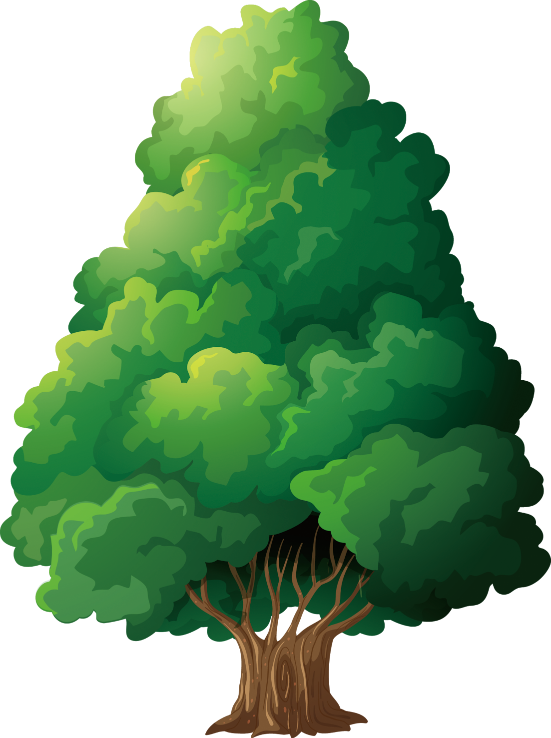


Thứ...ngày...tháng...năm 2023
Hoạt động trải nghiệm

Slide 3
KHỞI
ĐỘNG

Slide 4


Slide 5
KHÁM
PHÁ

Slide 6


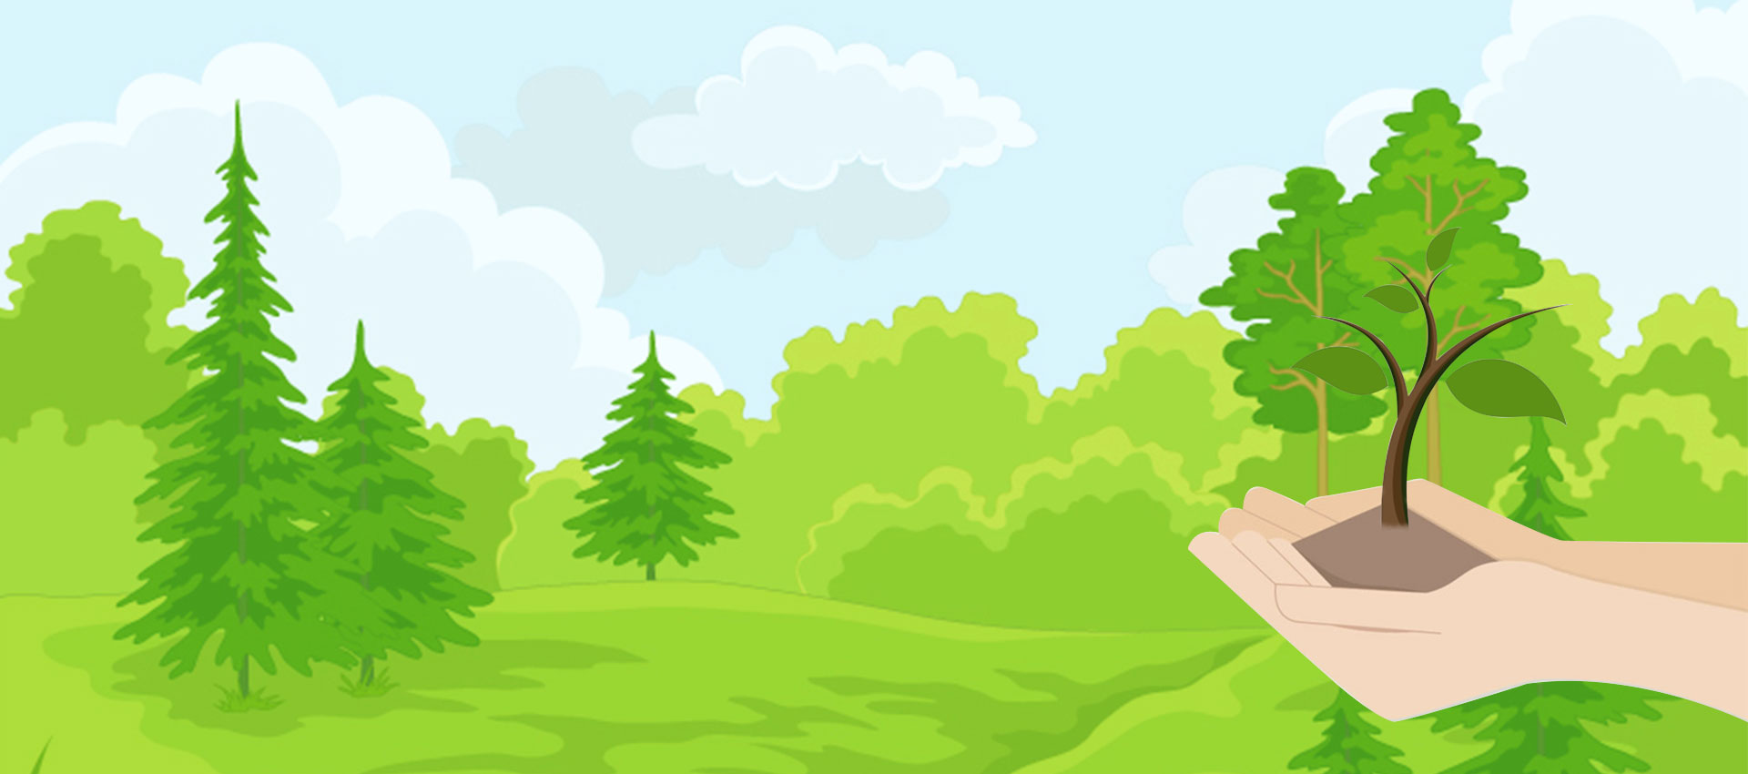



Hoạt động 1
TRÒ CHƠI
NÊN HAY KHÔNG NÊN?

Slide 7
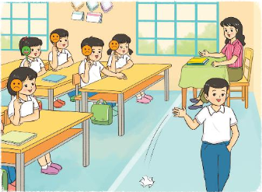
TRÒ CHƠI
Diễn tả bằng hành động các hành vi ứng xử với cảnh quan thiên nhiên để các bạn khác xác định hành vi đó là “Nên” hay “Không nên:
Các bạn dưới lớp sau khi xem các hành động, hãy giơ biểu tượng cảm xúc “Nên” hay “Không nên” nhé!
NÊN HAY KHÔNG NÊN?
Notes:
GV chuẩn bị những lá thăm có chứa sẵn hành vi và yêu cầu HS lên tái hiện lại.

Slide 8

Chúng ta vừa thấy những hành động thường diễn ra ở nơi công cộng. Chúng ta nên tránh những việc không nên làm (vứt rác bừa bãi, nhặt rác bảo vào thùng; vẽ bậy lên tường,...) và tích cực làm những việc tốt để bảo vệ cảnh quan thiên nhiên.
EM CẦN NHỚ

Slide 9
Hoạt động 2
THẢO LUẬN
QUY TẮC ỨNG XỬ ĐỂ BẢO VỆ THIÊN NHIÊN

Slide 10
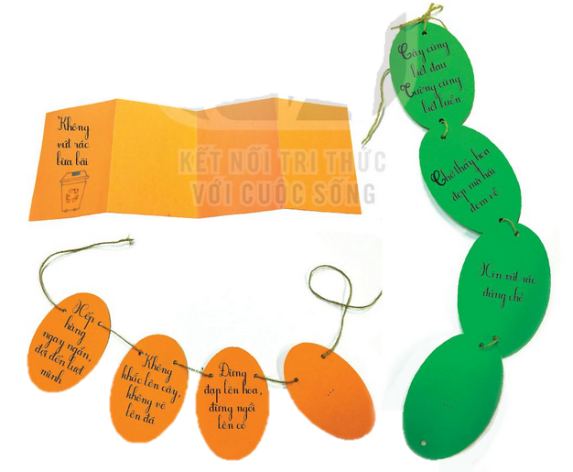

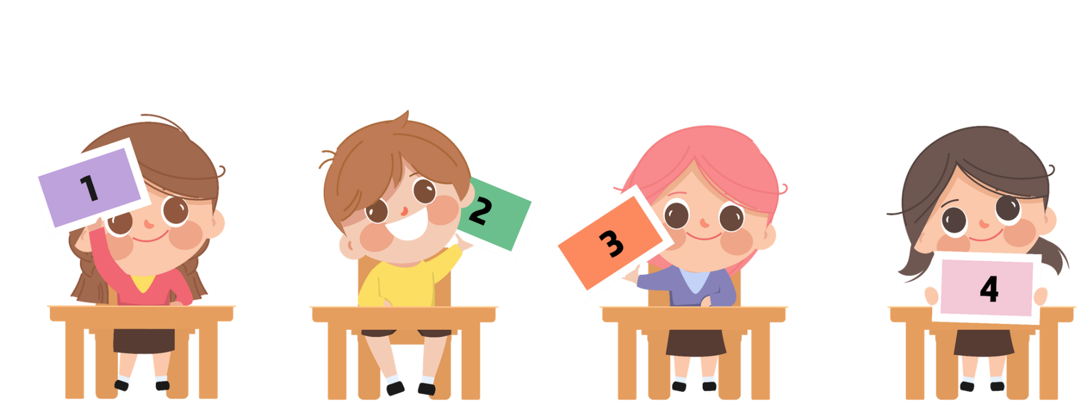

Thảo luận về các hành vi nên và không nên làm khi đi tham quan. Xây dựng bộ qui tắc ứng xử để bảo vệ thiên nhiên.

Slide 11
+ Thảo luận về các hành vi nên và không nên làm khi đi tham quan.
+ Xây dựng quy tắc ứng xử để bảo vệ cảnh quan thiên nhiên bằng giấy bìa màu có hình bầu dục, hình chiếc lá hoặc hình trái tim, kéo, bút, dây,...
+ Lật mặt sau của tấm bìa để ghi những lời nhắc nhở cho hành vi đó.
+ Đục lỗ, xâu dây thành một chuỗi thông tin như là một cẩm nang hướng dẫn ứng xử cho du khách.
+ Giới thiệu với bạn sản phẩm của mình.
Các bước thực hiện

Slide 12
Trình bày và
Chia sẻ sản phẩm

Slide 13
VẬN
DỤNG

Slide 14

+ Chia sẻ bộ Quy tắc ứng xử để bảo vệ cảnh quan thiên nhiên vừa xây dựng.
+ Nhờ người thân góp ý để hoàn thiện hơn.
+ EM tự chỉnh sửa và hoàn thiện bộ Quy tắc ứng xử của mình.

Slide 15


